Slide 1


React: HOC, Hooks, Patterns
Дмитрий Вайнер
Тлг: ci807ca

Slide 2
Stateful or Stateless
Компонент может хранить состояние
Плюсы:
Не надо стор
Минусы:
Тяжело тестировать
Побочные эффекты
Иногда надо стейт прокидывать родителям или потомкам (каша)

Slide 3
Stateful or Stateless
Компонент без состояния представляет собой «чистую функцию» (pure function)
Плюсы:
Однозначное поведение
Легко тестировать
Минусы:
Состояние приходится хранить где-то еще

Slide 4
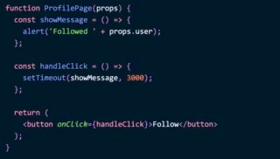
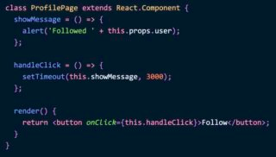
Class vs Function

Slide 5

Hooks
Что если совместить 2 подхода?
Хранить в функциональном компоненте стейт
Как это сделать?
Использовать хуки!
Документация, еще
Статья
Еще статья

Slide 6
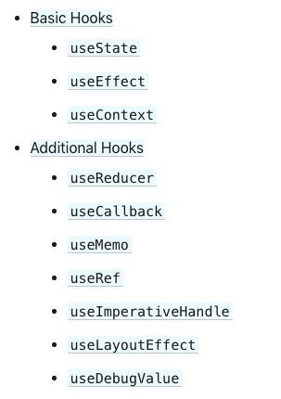
Встроенные хуки (с версии 16.8)

Slide 7
Очень важно!
Вызовы хуков должны располагаться на первом уровне вложенности компонента-функции
Нельзя оборачивать их в условные конструкции или циклы
Т.к. реакту важен порядок вызова хуков, если он изменится, начнутся странности
Подробнее

Slide 8
Компонент со стейтом
Вывод информации по пользователю github (живой пример)
class GithubAvatar extends React.Component {
state = {
username: '',
avatarUrl: ''
};
handleChange = (event) => {
const username = event.target.value;
this.setState({username}, () => this.fetch(username));
};
fetch = (username) => {
axios
.get(`https://api.github.com/users/${this.state.inputValue}`)
.then(response => response.data)
.then(data => {
this.setState({avatarUrl: data.avatar_url});
});
};
}

Slide 9
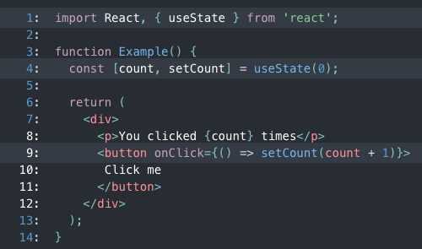
useState
Принимает на вход начальное состояние
Возвращает [state, mutator]

Slide 10
Перепишем на хуках
const GithubAvatarWithHooks = () => {
const [username, setUsername] = useState('');
const [avatarUrl, setAvatarUrl] = useState('');
const fetch = (username) => {
if (!username) return;
axios
.get(`https://api.github.com/users/${username}`)
.then(response => response.data)
.then(data => {
setAvatarUrl(data.avatar_url);
});
};
return <>
<div>
<label>
Enter github login:&nbsp;
<input value={username} onChange={(event) => setUsername(event.target.value)}/>
</label>
<button onClick={() => fetch(username)}>View avatar</button>
</div>
{avatarUrl && (
<div>
<img src={avatarUrl} style={{maxWidth: "200px"}}/>
</div>
)}
</>;

Slide 11
useEffect
Выполняется после коммита рендера
Вместо методов componentDidMount и componentDidUpdate
Принимает на вход колбек и зависимости
Колбэк возвращает метод, который будет вызван в следующий цикл отрисовки (аналог componentWillUnmount)
useEffect вызывается асинхронно, сразу после того, как применится изменение к DOM. То есть он гарантирует, что он будет выполнен после рендера компонента, и может привести к следующему рендеру, если какие-то значения изменятся.

Slide 12
useEffect
Допустим, компоненту в props подается username, а он отображает аватар (живой пример)
const GithubAvatarWithHooks = ({username}) => {
const [avatarUrl, setAvatarUrl] = React.useState('');
React.useEffect(() => {
axios
.get(`https://api.github.com/users/${username}`)
.then(response => response.data)
.then(data => {
setAvatarUrl(data.avatar_url);
});
}, [username]);
return <>
{avatarUrl && (
<div>
<img src={avatarUrl} style={{maxWidth: "200px"}}/>
</div>
)}
</>;
};

Slide 13
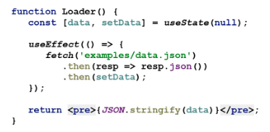
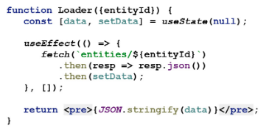
useEffect: подводные камни
Если не передать вторым параметром пустой массив, будет вычисляться каждый рендер
Есть не передать то, от чего зависит эффект (пустой массив), вычислится один раз

Slide 14
useEffect с завершением
Живой пример
const Timer = ({initialTime}) => {
const [time, setTime] = React.useState(initialTime);
let timeoutId;
React.useEffect(() => {
timeoutId = setTimeout(() => {
if (time > 0) {
setTime(time - 1);
}
}, 1000);
return () => {
clearTimeout(timeoutId);
}
}, [time]);
return <span>{time ? time : 'Time is over'}</span>;
};

Slide 15
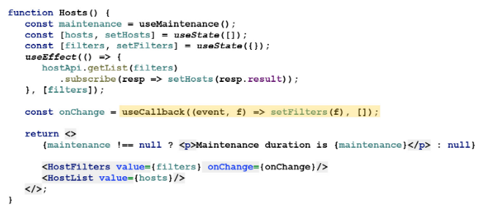
useCallback
Мемоизация сложных вычислений в зависимости от параметров (чтобы не вычислять каждый рендер) пример

Slide 16
useMemo
Мемоизация значения (пример)
const Timer = ({initialTime}) => {
const [time, setTime] = React.useState(initialTime);
let timeoutId;
React.useEffect(() => {
timeoutId = setTimeout(() => {
if (time > 0) {
setTime(time - 1);
}
}, 1000);
return () => {
clearTimeout(timeoutId);
}
}, [time]);
const randomColor = () => '#'+(Math.random()*0xFFFFFF<<0).toString(16);
const randomColorMemo = React.useMemo(() => randomColor(), []);
return <>
<span style={{color: randomColorMemo}}>{time ? time : 'Time is over'}</span>
</>;
};

Slide 17
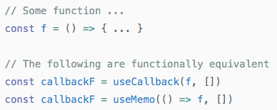
useCallback vs useMemo

Slide 18
useReducer
Разработчики вдохновились идеей Redux“а и реализовали вот такое
Способ использования:
const [state, dispatch] = useReducer(reducer, initialArg, init);
Живой пример

Slide 19
Библиотека кастомных хуков
Не стоит писать свой велосипед, если есть react-use
Полезные хуки
useList
useAsync
useKeypress
useHover
useWindowSize

Slide 20
useAsync
const Demo = ({url}) => {
const state = useAsync(async () => {
const response = await fetch(url);
const result = await response.text();
return result;
}, [url]);
return (
<div>
{state.loading
? <div>Loading...</div>
: state.error
? <div>Error: {state.error.message}</div>
: <div>Value: {state.value}</div>
}
</div>
);
};

Slide 21
useList
export default function UseListView() {
const [list, { set, push, updateAt, sort, filter, remove, clear, reset }] = useList([1, 2, 3, 4, 5]);
return (
<div>
<h1>useList</h1>
<a href="https://github.com/streamich/react-use/blob/master/docs/useList.md">doc</a>
<div>
<button onClick={() => set([1, 2, 3])}>Set to [1, 2, 3]</button>
<button onClick={() => push(Date.now())}>Push timestamp</button>
<button onClick={() => updateAt(1, Date.now())}>Update value at index 1</button>
<button onClick={() => remove(1)}>Remove element at index 1</button>
<button onClick={() => filter(item => item % 2 === 0)}>Filter even values</button>
<button onClick={() => sort((a, b) => a - b)}>Sort ascending</button>
<button onClick={() => sort((a, b) => b - a)}>Sort descending</button>
<button onClick={clear}>Clear</button>
<button onClick={reset}>Reset</button>
<pre>{JSON.stringify(list, null, 2)}</pre>
</div>
</div>
);
}

Slide 22
useKeypress
export default function UseKeypress() {
const states = [];
// eslint-disable-next-line react-hooks/rules-of-hooks
for (const key of keys) states.push(useKeyPress(key)[0]);
return (
<div>
Try pressing numbers
<br />
{states.reduce((s, pressed, index) => s + (pressed ? (s ? ' + ' : '') + keys[index] : ''), '')}
</div>
);
}

Slide 23
useHover
const Demo = () => {
const element = (hovered) =>
<div>
Hover me! {hovered && 'Thanks!'}
</div>;
const [hoverable, hovered] = useHover(element);
return (
<div>
{hoverable}
<div>{hovered ? 'HOVERED' : ''}</div>
</div>
);
};

Slide 24
useEvent
const Demo = () => {
const [list, {push, clear}] = useList();
const onKeyDown = useCallback(({key}) => {
if (key === 'r') clear();
push(key);
}, []);
useEvent('keydown', onKeyDown);
return (
<div>
<pre>
{JSON.stringify(list, null, 4)}
</pre>
</div>
);
};

Slide 25
useLogger
import {useLogger} from 'react-use';
const Demo = (props) => {
useLogger('Demo', props);
return null;
};

Slide 26
useNetwork
const Demo = () => {
const state = useNetwork();
return (
<pre>
{JSON.stringify(state, null, 2)}
</pre>
);
};

Slide 27
useSpring
const Demo = () => {
const [target, setTarget] = useState(50);
const value = useSpring(target);
return (
<div>
<input type="range" value={value} max={100} min={0} readOnly/>
<br/>
{Math.round(value)}
<br />
<button onClick={() => setTarget(0)}>Set 0</button>
<button onClick={() => setTarget(100)}>Set 100</button>
</div>
);
};

Slide 28
Higher-Order Components
Документация
Обзорная статья
Способ повторного использования кода
Создается компонент-обертка
На вход подается то, что надо обернуть (и некоторые параметры, опционально)
На выходе обернутый компонент

Slide 29
Немного искусственный пример
Допустим есть 2 компонента, считающие нажатия: кнопка и ссылка
class CountedButton extends Component {
state = {
counter: 0
};
handleClick = () => {
this.setState({counter: this.state.counter + 1});
};
render() {
return <>
{this.state.counter}
<button onClick={this.handleClick}>Click me!</button>
</>;
}
}

Slide 30
Немного искусственный пример
Компонент-ссылка
class CountedLink extends Component {
state = {
counter: 0
};
handleClick = () => {
this.setState({counter: this.state.counter + 1});
};
render() {
return <>
{this.state.counter}
<a onClick={this.handleClick}>Click me!</a>
</>;
}
}

Slide 31
Немного искусственный пример
Повторяющийся код можно упрятать во wrapper
function withCounter(WrappedComponent) {
return class extends Component{
state = {
counter: 0
};
handleClick = () => {
this.setState({counter: this.state.counter + 1});
};
render() {
return <WrappedComponent counter={this.state.counter} handleClick={this.handleClick} />;
}
}
}

Slide 32
Немного искусственный пример
Код кнопки сильно упрощается
const Button = (props) => {
return <>
{props.counter}
<button onClick={props.handleClick}>Click me!</button>
</>;
};
const CountedButton = withCounter(Button);
Живой пример

Slide 33
НОС: неочевидные детали
Не стоит изменять сам оборачиваемый компонент
Неизменный нигде не сохранится
Другой враппер может перетереть
function logProps(InputComponent) {
InputComponent.prototype.componentDidUpdate = function(prevProps) {
console.log('Current props: ', this.props);
console.log('Previous props: ', prevProps);
};
// The fact that we're returning the original input is a hint that it has
// been mutated.
return InputComponent;
}
// EnhancedComponent will log whenever props are received
const EnhancedComponent = logProps(InputComponent);

Slide 34
НОС: прокидывание пропсов
Часть пропсов можно использовать во враппере
Оставшиеся нужно передать оборачиваемому компоненту
Можно инжектировать какие-то еще пропсы
render() {
// Filter out extra props that are specific to this HOC and shouldn't be
// passed through
const { extraProp, ...passThroughProps } = this.props;
// Inject props into the wrapped component. These are usually state values or
// instance methods.
const injectedProp = someStateOrInstanceMethod;
// Pass props to wrapped component
return (
<WrappedComponent
injectedProp={injectedProp}
{...passThroughProps}
/>
);
}

Slide 35
HOC: нельзя в render
Не стоит оборачивать компонент внутри render, он будет создаваться каждый раз (и терять стейт)
render() {
// A new version of EnhancedComponent is created on every render
// EnhancedComponent1 !== EnhancedComponent2
const EnhancedComponent = enhance(MyComponent);
// That causes the entire subtree to unmount/remount each time!
return <EnhancedComponent />;
}

Slide 36
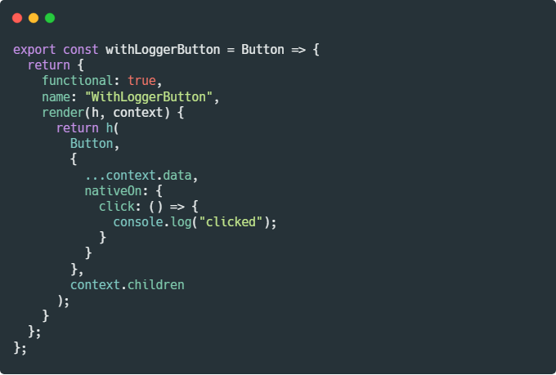
Higher-Order Components
Работает также и в Vue (не путать с mixin) https://habr.com/ru/post/452248/

Slide 37

Higher-Order Components
Плюсы
Реюз кода
Лаконичность
Минусы
Wrapper hell
Сложно типизировать

Slide 38
Patterns
https://reactpatterns.com/
Самые полезные (на мой взгляд):
Destructuring props
Merge destructured props with other values
Render props
Event switch
State hoisting

Slide 39
Деструктуризация пропсов
function Button({
className = "",
title = "",
...props
}) {
let classNames = ["btn", className].join(" ");
return <button className={classNames} {...props} >
{title}
</button>;
}
<Button
className="another-class"
title="And me!"
style={{borderStyle: 'double'}}
onClick={() => alert('You clicked!')}
/>

Slide 40
Event switch
Вместо тысячи разных эвентов один, но с переключением
handleEvent({type}) {
switch(type) {
case "click":
return require("./actions/doStuff")(/* action dates */)
case "mouseenter":
return this.setState({ hovered: true })
case "mouseleave":
return this.setState({ hovered: false })
default:
return console.warn(`No case for event type "${type}"`)
}
}

Slide 41

Fragment
Компонент может возвращать только один элемент (со множеством потомков, если надо)
Раньше, если нужно вернуть несколько элементов, оборачивали их в <div>

Slide 42


Fragment
Это загромождает результирующий код, поэтому с версии 16.2 можно использовать <React.Fragment>, который на выходе превращается в ничто (не див)
Краткая версия записи <>...</>

Slide 43
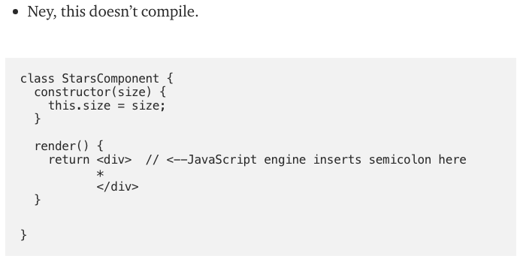
JSX и круглые скобки (parentheses)
Они нужны, если вы не пользуетесь точкой с запятой
Вот это не компилируется

Slide 44
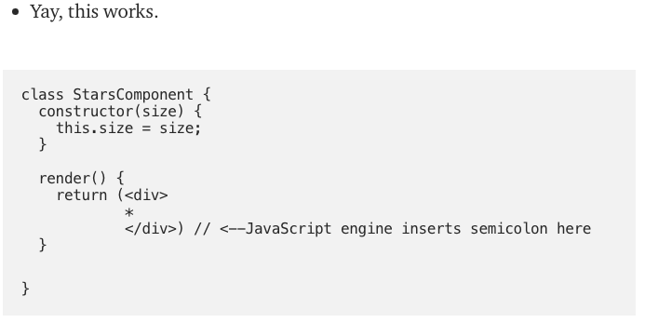
JSX и круглые скобки
А это компилируется

Slide 45
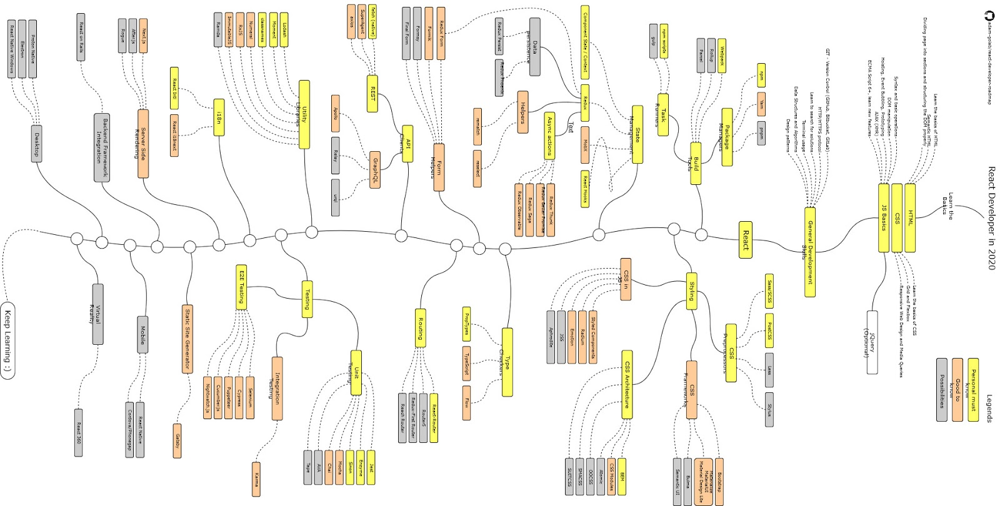
Будущее
Взято отсюда

Slide 46

Спасибо за внимание!

